Slide 1
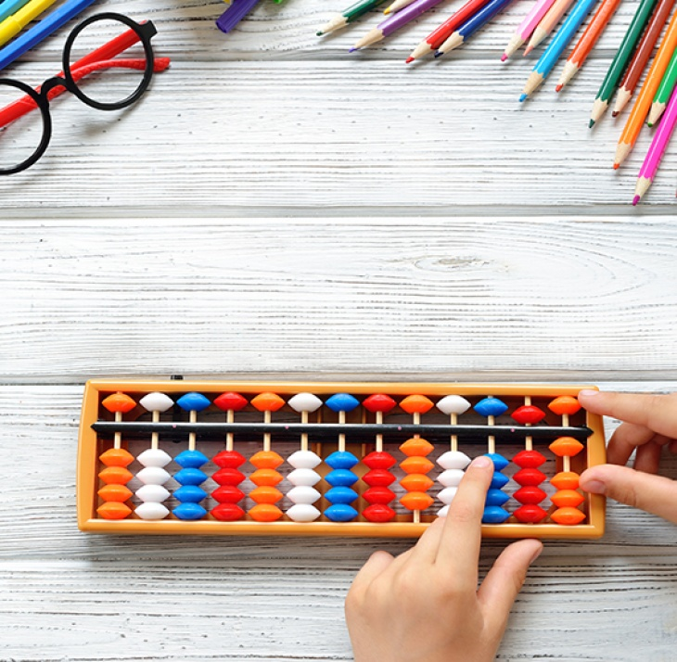
Кружок «Ментальная арифметика»
(5-7 лет; занятия 2 раза в неделю)
Руководитель кружка: Мещанинова Надежда Викторовна – воспитатель высшей квалификационной категории, учитель начальных классов, стаж работы в дополнительном образовании 5 лет

Slide 2
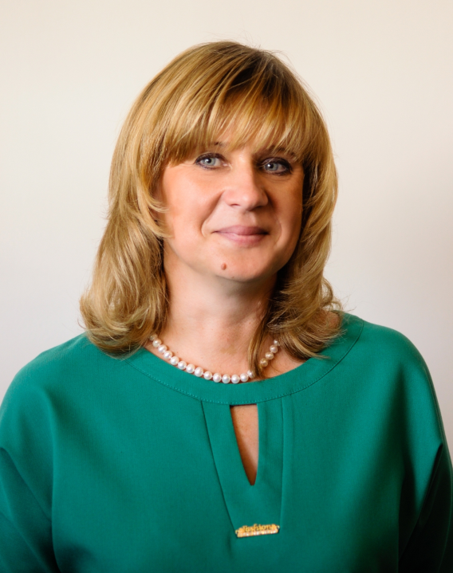
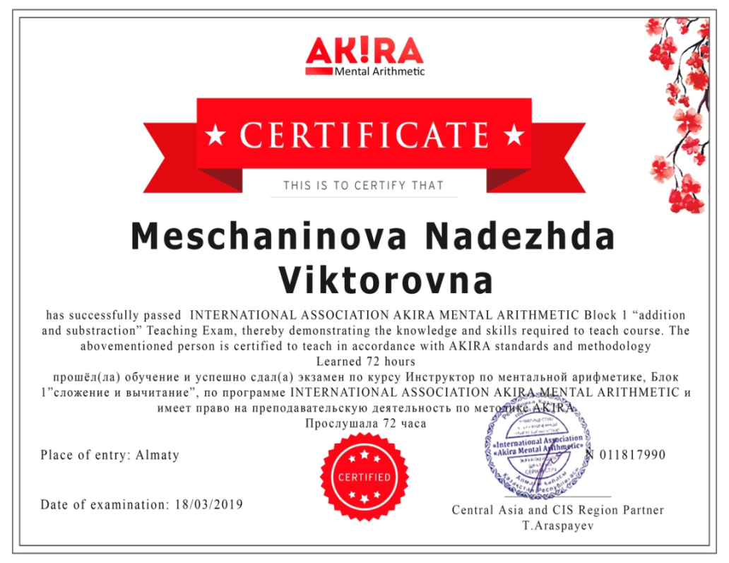
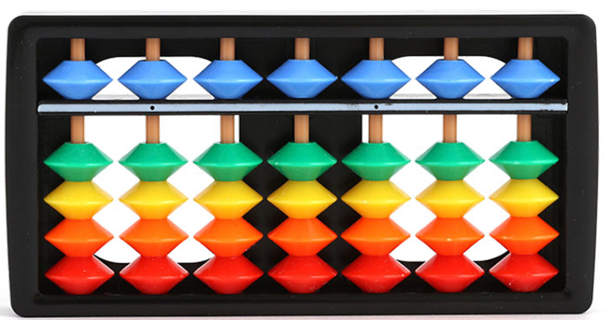
Курсовая подготовка:
Обучение по программе INTERNATIONAL ASSOCIATION MENTAL ARIHMETIC по курсу «Инструктор ментальной арифметике. Блок сложение и вычитание» (72 часа)
Обучение на платформе дистанционного обучения МАДО курс «Ментальная арифметика» (ежемесячно)
Вебинар «Пять «нейро-эффектов» изучения ментальной арифметики с использованием игровой технологии В.В. Воскобовича «Сказочные лабиринты игры»(30.04.2020)

Slide 3
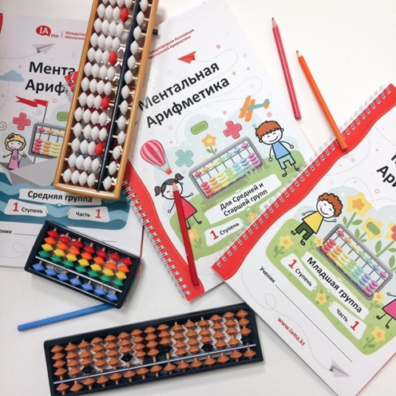
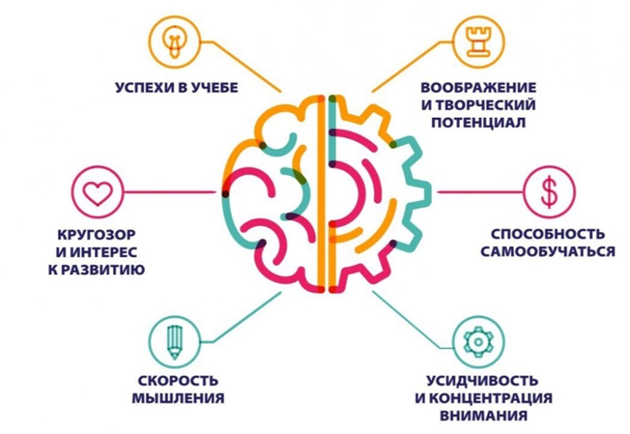
Актуальность:
«Ментальная арифметика» для дошкольников — это хорошее начало образования малыша. Ребенок воспринимает абакус как игрушку. В этом возрасте у детей преобладает наглядно-образное мышление, абакус является идеальным инструментом для его развития. Он позволяет показать ребенку наглядно, в чем смысл сложения и вычитания. Ребенок учится, играя со счетами.
Освоение ментальной арифметики способствует следующему:
активизации зрительной и слуховой памяти
умению концентрации внимания
совершенствованию смекалки и интуиции
быстрому восприятию информации
быстрому устному счету
проявлению уверенности в себе и самостоятельности
быстрому освоению иностранных языков
реализации способностей в будущем

Slide 4
Цель программы: развитие у детей дошкольного возраста возможностей восприятия и обработки информации через использование методики устного счета
Задачи:
Обучающие:
содействовать формированию вычислительных навыков с помощью специальных арифметических счет «Абакус»
способствовать формированию умения выстраивать мысленную картину чисел на абакусе, увеличивая тем самым объем долговременной и визуальной памяти
Развивающие:
создать условия для развития концентрации внимания, фотографической памяти и оперативного мышления, логики и воображения, слуха и наблюдательности, развития мелкой моторики детей для активации внутреннего интеллектуального и творческого потенциала ребенка
способствовать развитию познавательной активности детей дошкольного возраста
Воспитательные:
содействовать формированию интереса к быстрому счету и ментальной арифметике
содействовать воспитанию организационно-волевых качеств личности (терпение, воля, самоконтроль)
создать условия для развития навыков межличностного общения и коллективного творчества

Slide 5
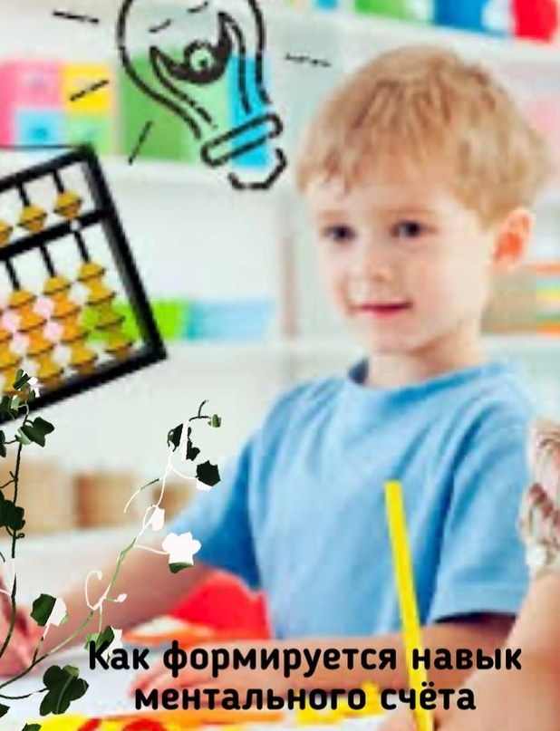
В процессе выполнения арифметических действий ребенок передвигает деревянные косточки одновременно большим и указательным пальцами обеих рук, что способствует гармоничному развитию обоих полушарий головного мозга. При этом ребенок учится представлять числа и математические действия в виде определенного положения косточек на спицах счёт. Со временем постепенно ослабляется привязка ребенка к счётам и стимулируется его собственное воображение, благодаря чему уже через несколько занятий, он сможет производить простейшие расчеты в уме, лишь представляя Абакус перед собой и мысленно совершая движения косточками (работа с воображаемыми счетами).

Slide 6
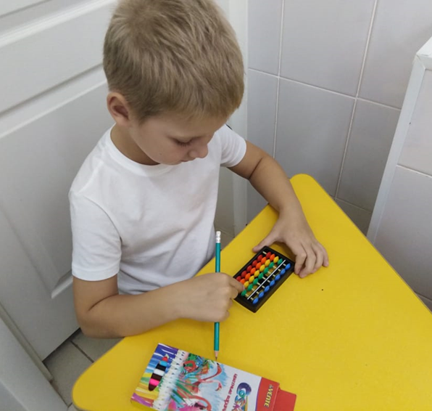
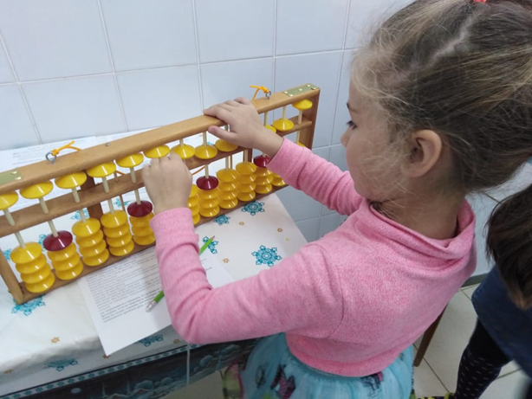
Основной вид деятельности на занятиях по «Ментальной арифметике» — счет на Абакусе. Дети считают разными способами: на слух, на специальных карточках с заданиями, у доски, на демонстрационном абакусе, на ментальной флэш-карте, на цв.карандашах или цв. палочках (из игры «Волшебная восьмерка»)
Решение примеров в игровой форме:
1. «Догонялки» - зрительный диктант по большому Абакусу в движении. Дети стоят в ряд. Преподаватель диктует примеры - кто первый называет правильный ответ-делает шаг вперед. Пока не дойдет до преподавателя.
2. Счет под диктовку, параллельно приседая или прыгая
3. Счет под диктовку, в музыкальном сопровождении
4. Счет с листа, параллельно рассказывая стихи или слушая музыкальные сказки

Slide 7
На каждом занятии «Гимнастика мозга»
(упражнения которые активизирует полноценную работу левого и правого полушария, помогают управлять эмоциональной, физической и умственной жизнью) Данная гимнастика способствует лучшему восприятию информации
Кинезиологические упражнения:
упражнение «Перекрестные шаги» Активизирует зону обоих полушарий, образуется большое количество нервных путей (комиссур, обеспечивает уровень мышления. Исходное положение: стоя. Поднять и согнуть левую ногу в колене, ладонью (локтем) правой руки дотронуться до колена левой ноги, затем тоже с правой ногой и левой рукой
- «Ленивая восьмерка» Возьмите карандаш и начертите на бумаге восьмерку (знак бесконечности) Затем обведите 4-6 раз правой, а затем левой рукой
- Игра «Робот» Например, ребенку даются команды: «Положи правую руку на левое плечо, а левой рукой возьмись за правый локоть. Опусти руки. А теперь левая рука достанет до правой щеки, а правая – до левой брови» и т. п.

Slide 8
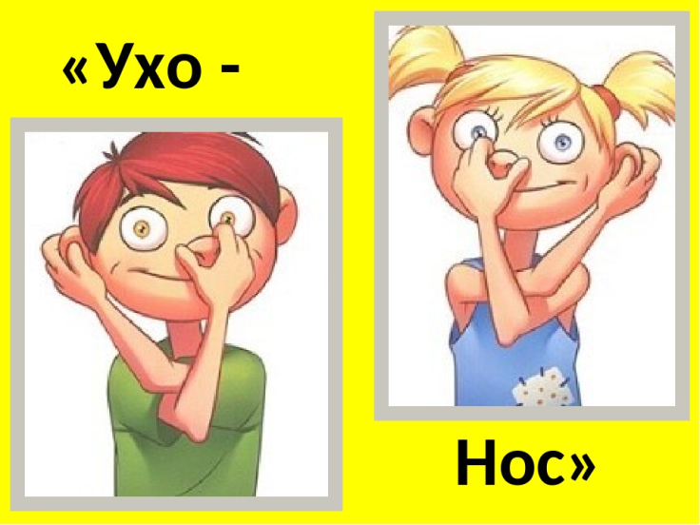
На каждом занятии «Гимнастика мозга»
- Ухо – нос – хлопок. Улучшает мыслительную деятельность, повышает стрессоустойчивость, способствует самоконтролю, произвольности деятельности. Левой рукой возьмитесь за кончик носа, а правой рукой – за противоположное ухо. Одновременно отпустите ухо и нос, хлопните в ладоши, поменяйте положение рук с точностью до наоборот.
- «Кулак-ребро-ладонь»
- «Лезгинка» Левую руку сложите в кулак, большой палец отставьте в сторону, кулак разверните пальцами к себе. Правой рукой прямой ладонью в горизонтальном положении прикоснитесь к мизинцу левой. После этого одновременно смените положение рук. Повторите 6-8 раз. Добивайтесь высокой скорости смены положений
- «Колечко» По очереди большой палец соединяется в кольцо с соединенными: указательным и средним, средним и безымянным, безымянным и мизинцем. Остальные пальцы свободно расставлены; поза фиксируется на каждой руке (сначала на левой руке, затем на правой и на двух вместе)

Slide 9
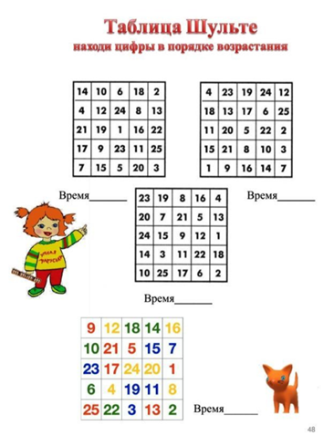
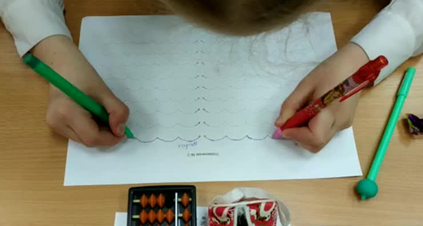
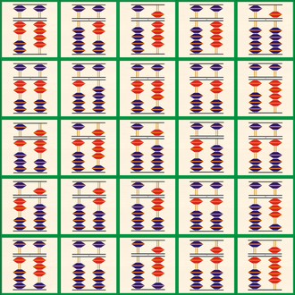
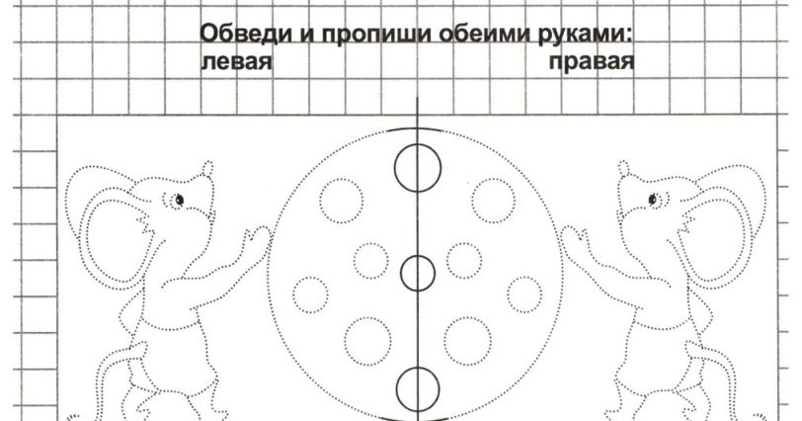
На каждом занятии «Гимнастика мозга»
- Рисование двумя руками (одновременно, это помогает детям в развитии ориентировки в пространстве, мелкой моторики пальцев рук и творческого воображения
- Лабиринты
- Таблицы Шульте, которые помогают определить устойчивость внимания и динамику работоспособности. А также эффективность работы, степень врабатываемости внимания. Ребенку предлагается отыскать, показать и назвать числа в порядке их возрастания

Slide 10
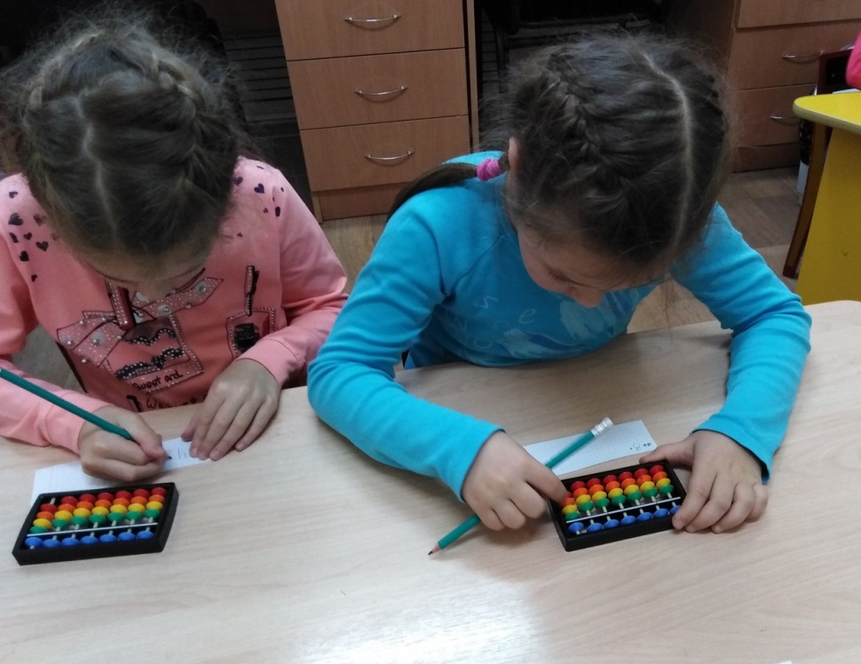
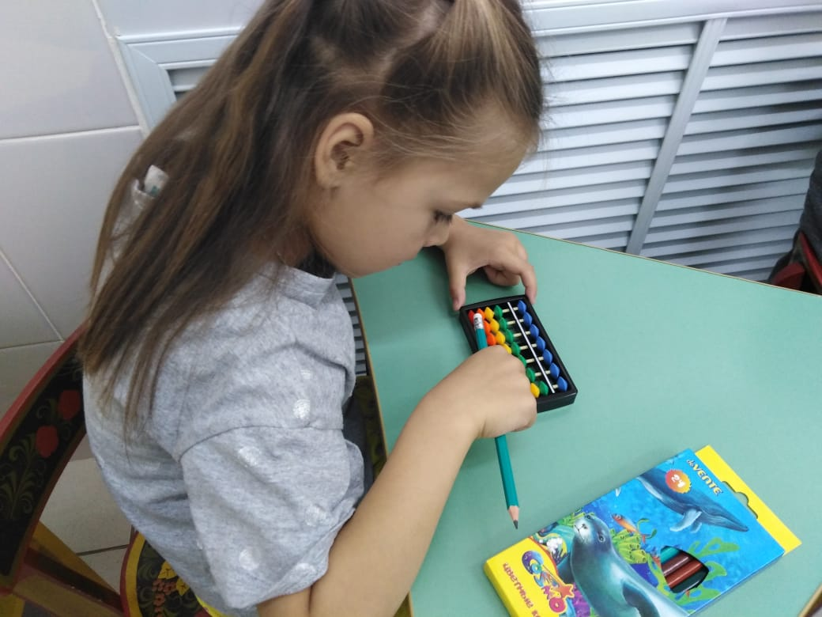
В результате освоения программы ребёнок:
изучит числа 1-9 на Абакусе
научится складывать и вычитать в пределах 1-9 (5-6 лет)
овладеет набором чисел от 10 до 99 и выполнением упражнений на простое сложение и вычитание в пределах 10-99 (6-7 лет)

Slide 11
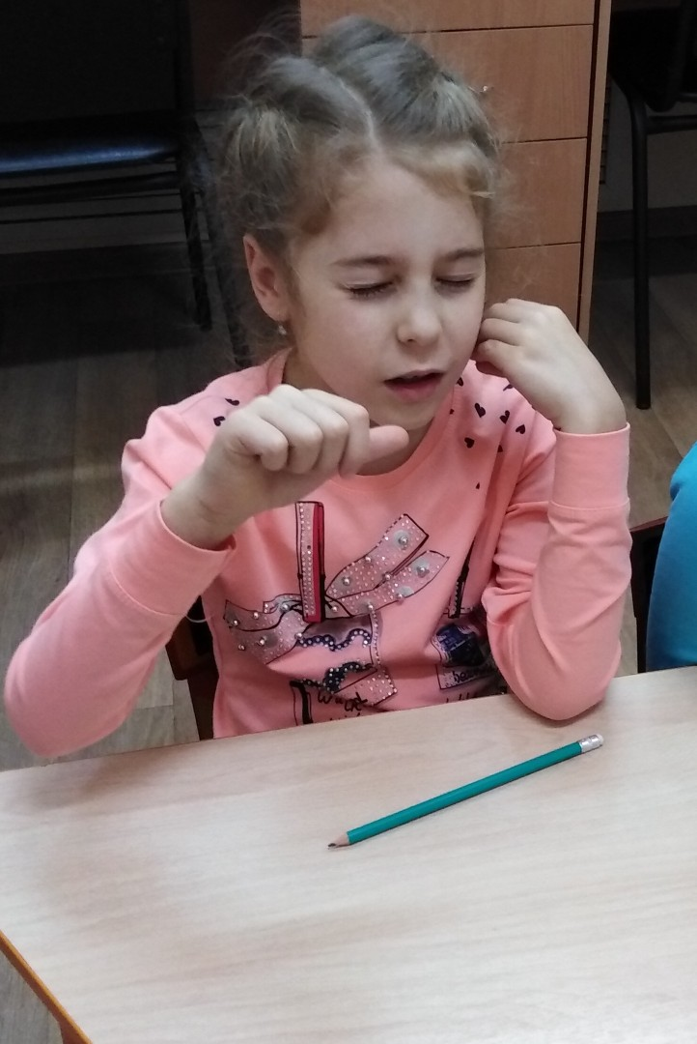
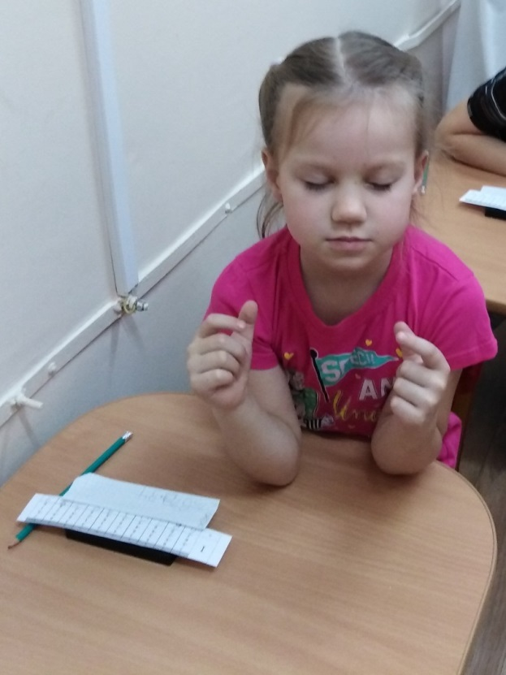
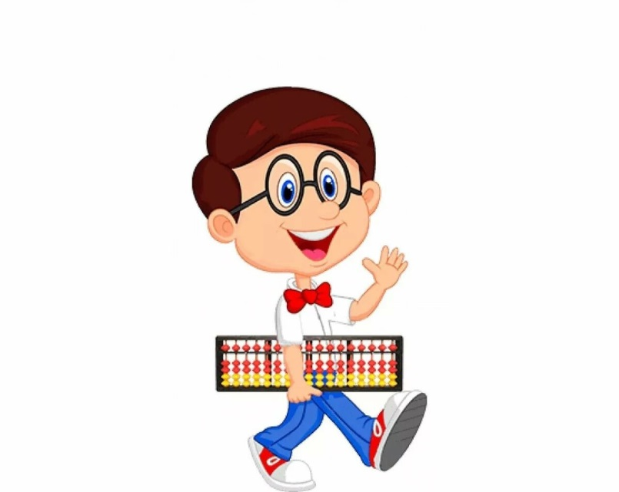
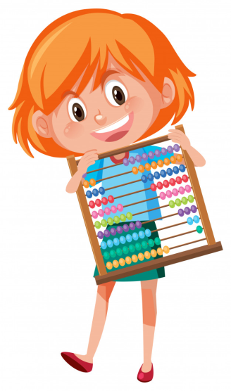
овладеет ментальным счётом от 0 дот 9

Slide 12
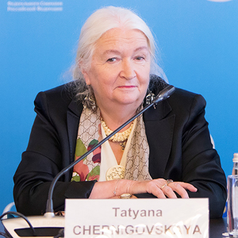
Ментальная арифметика: модное увлечение или новый этап развития?
«Зачем нам устный счет? У всех есть калькуляторы. Дело не в устном счёте как таковом, а дело в том, что ментальная арифметика развивает особые когнитивные возможности у детей, развивает концентрацию внимания, разные виды памяти, это влияет даже на эмоции»
Татьяна Черниговская
заслуженный деятель высшего образования и заслуженный деятель науки РФ, член-корреспондент Российской академии образования, доктор биологических наук, доктор филологических наук, профессор кафедры общего языкознания, заведующая кафедрой проблем конвергенции естественных и гуманитарных наук, заведующая лабораторией когнитивных исследований СПбГУ
«Ментальная арифметика найдёт себе место в школьной системе образования. Это другой ход в образовательной рутине. Она может быть интересна детям как игра, это явно какой-то инструмент не замены, а добавки к другим образовательным линиям. Она может дать успех детям!»

Slide 13
